Slide 1

Rozpad dwuprotonowy ⁴⁵Fe
Z
26
⁴⁵Fe
β⁺
25
⁴⁴Mn
⁴⁵Mn
2p
β⁺
24
⁴³Cr
⁴⁵Cr
β⁺
Jacek Winiarczyk I LO Lublin
23
⁴³V
19
20
21
N
Marek Pfützner, Śladami Marii Curie: odkrycie nowej promieniotwórczości (2002)

Slide 2
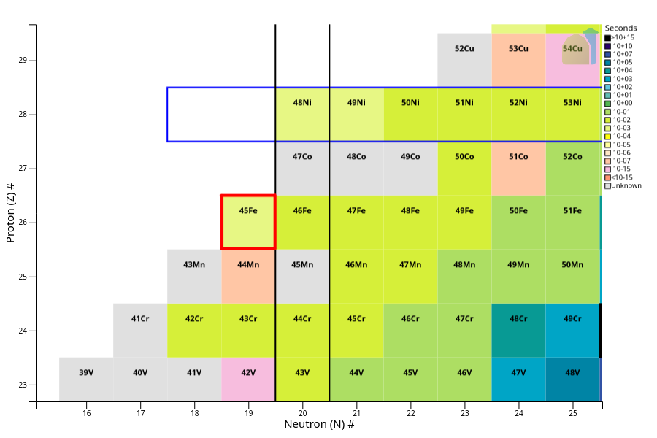
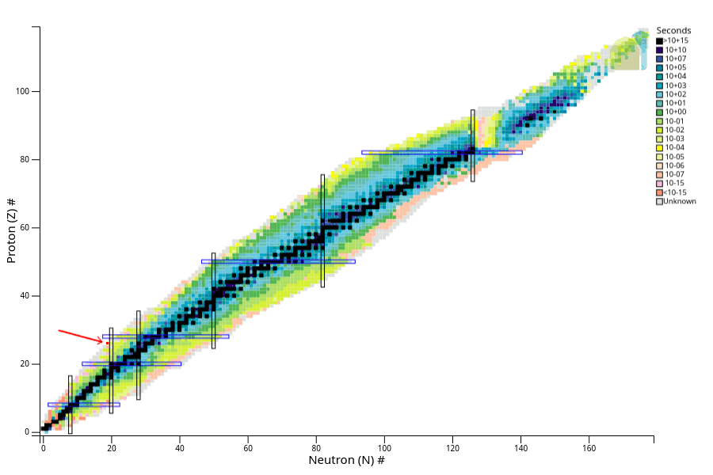
https://www.nndc.bnl.gov/nudat3/

Slide 3
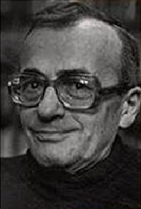
Witalij Goldanskij
ur. 18 VI 1923 zm. 14 I 2001
1960 r. - przewidział istnienie rozpadu dwuprotonowego
https://www.ae-info.org/ae/Member/Goldanskii_Vitalii

Slide 4
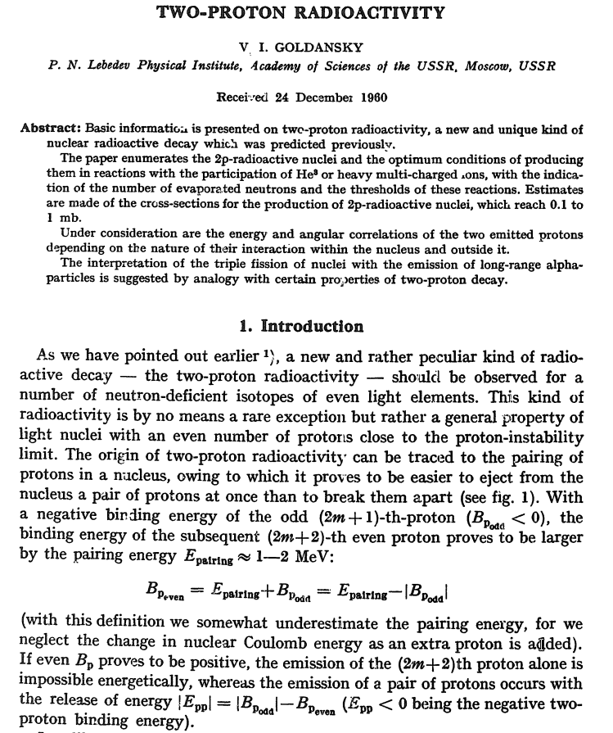
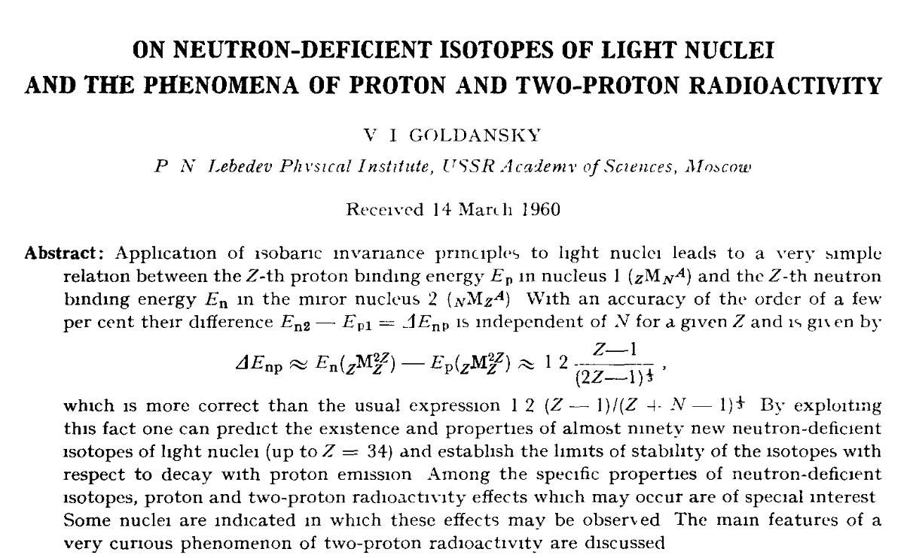

Slide 5
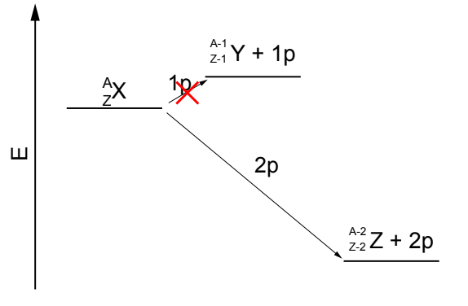
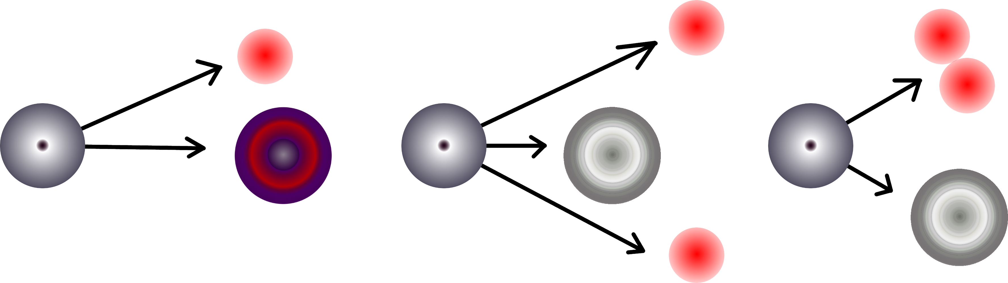
Marcin Pomorski, Badanie nuklidów w otoczeniu 48Ni przy
pomocy komory dryfowej z projekcją czasu i z odczytem
Optycznym (Rozprawa doktorska)
p⁺
p⁺
p⁺
p⁺
⁴⁵Fe
⁴⁵Fe
⁴⁵Fe
⁴⁴Mn
⁴³Cr
⁴³Cr
p⁺
⁴⁵Fe→p+⁴⁴Mn ⁴⁵Fe→2p+⁴³Cr ⁴⁵Fe→p2+⁴³Cr

Slide 6
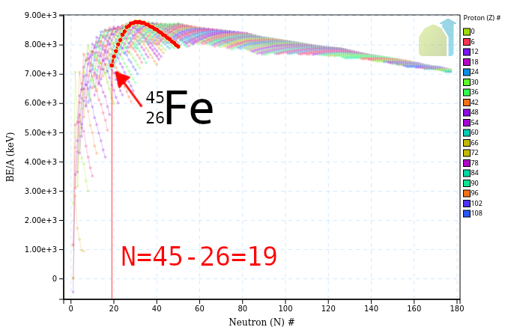
Dla ⁴⁵Fe:
Sp = 341 keV
S2p = -1800 keV
https://www.nndc.bnl.gov/nudat3/

Slide 7
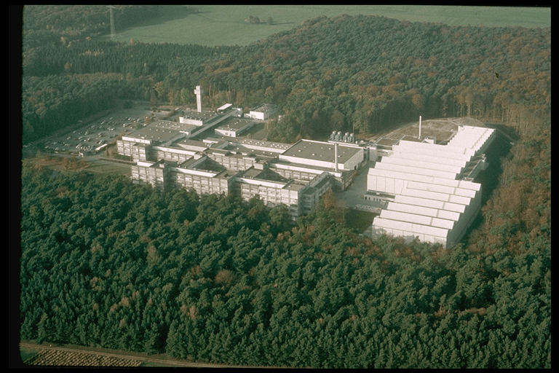
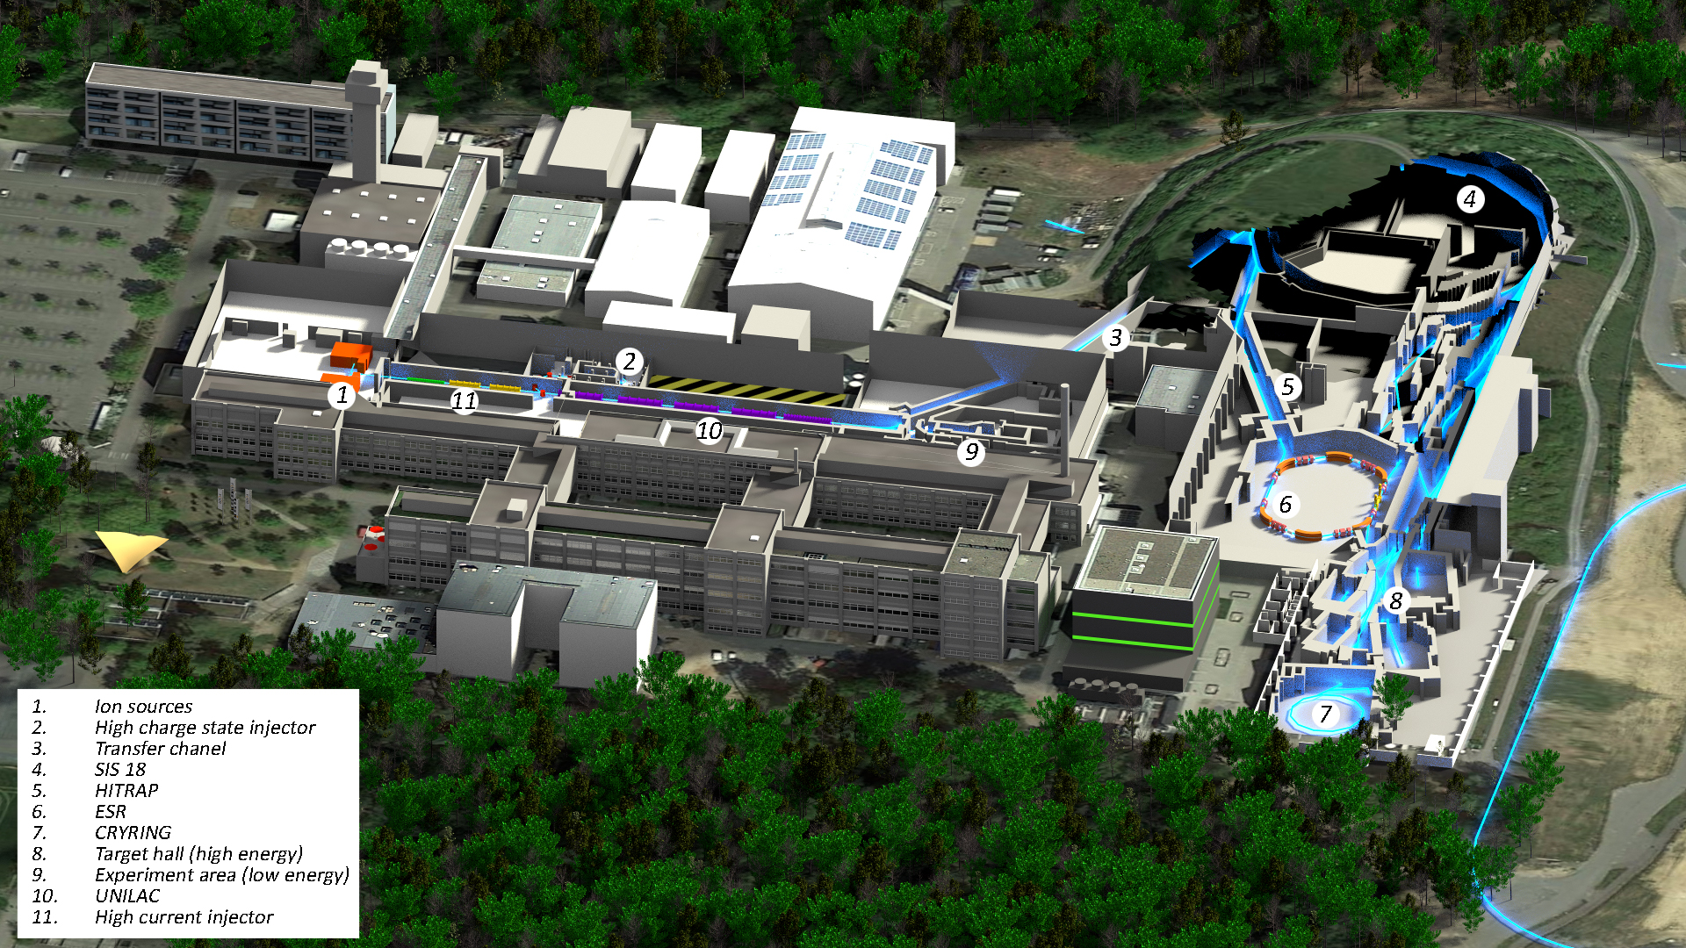
Laboratorium GSI w Darmstadt
Two-proton radioactivity Lecture 1 Marek Pfützner

Slide 8
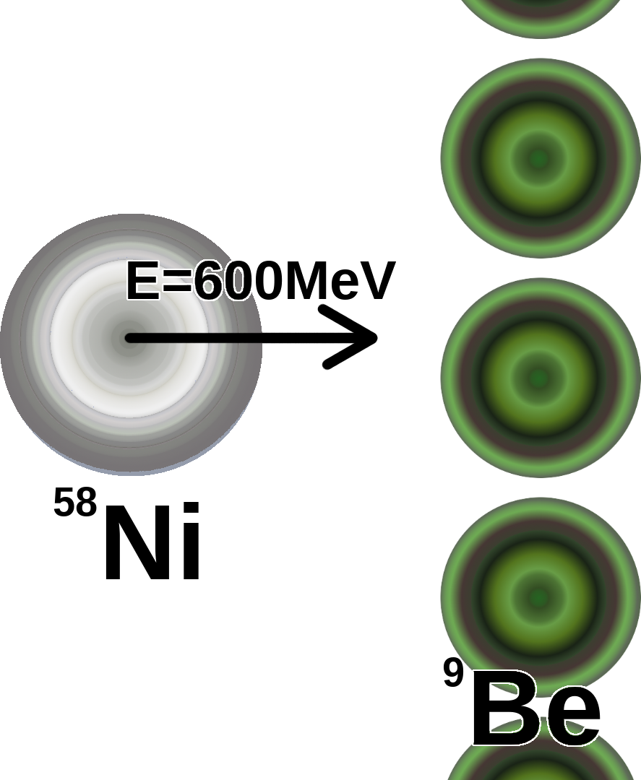
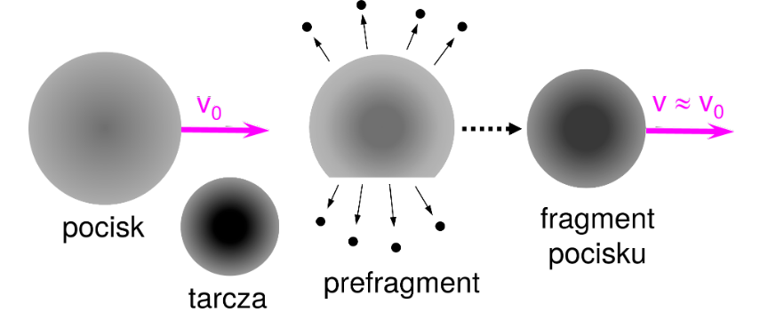
Zaobserwowanie ⁴⁵Fe w 1996 r. przez B. Blanka
GSI – Instytut Badań Ciężkich Jonów w Darmstadt
⁴⁵Fe uzyskany przez fragmentację jonów ⁵⁸Ni z ⁹Be
50×10⁶ jonów ⁵⁸Ni na sekundę z synchrotronu SIS
Separator FRagment Separator
Czas trwania doświadczenia – 72h
Marek Pfützner, Z kamerą wśród egzotycznych nuklidów Delta nr 565 2021r.
B. Blank et al., First Observation of the Tz = -7/2 Nuclei ⁴⁵Fe and ⁴⁹Ni (1996)

Slide 9
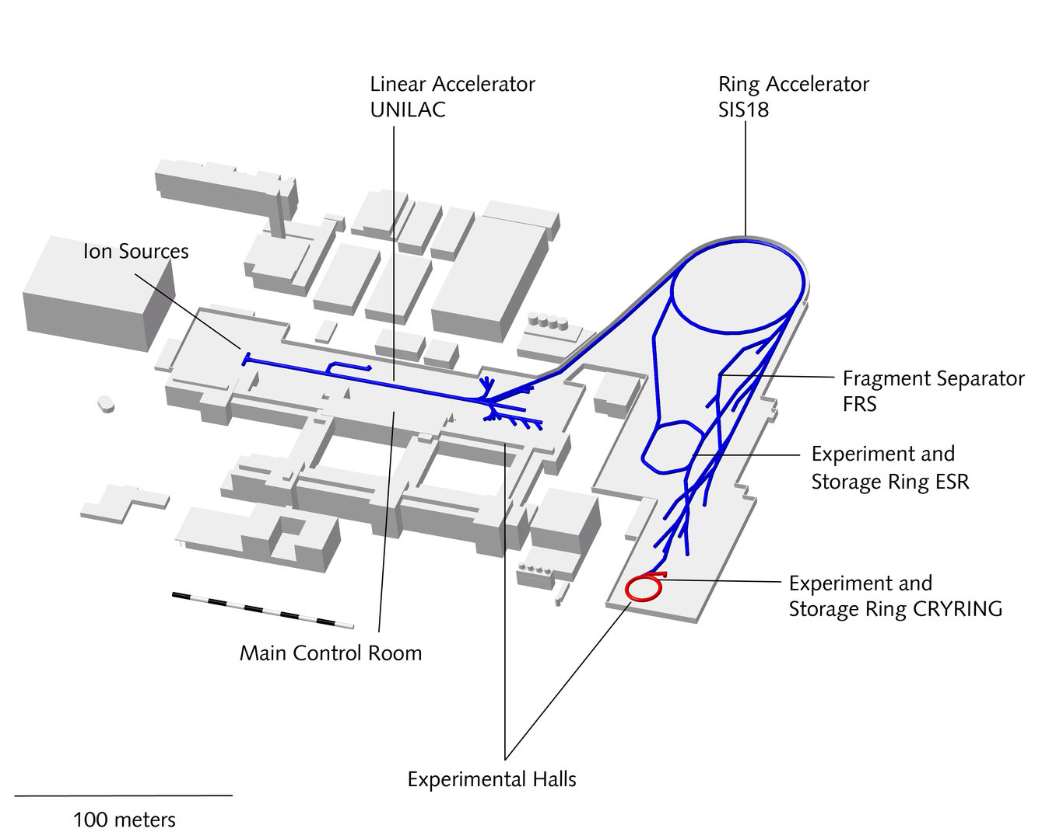
gsi.de

Slide 10
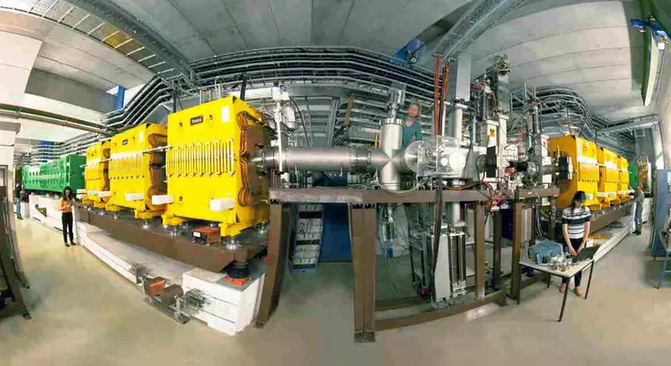
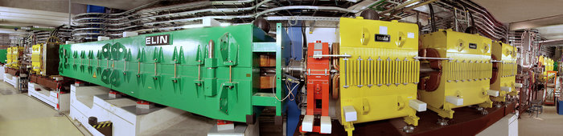
FRS
https://www.helmholtz.de/forschung/forschungsinfrastrukturen/ionenanlagen/frs/
https://www.gsi.de/en/researchaccelerators/accelerator_facility/fragment_separator

Slide 11
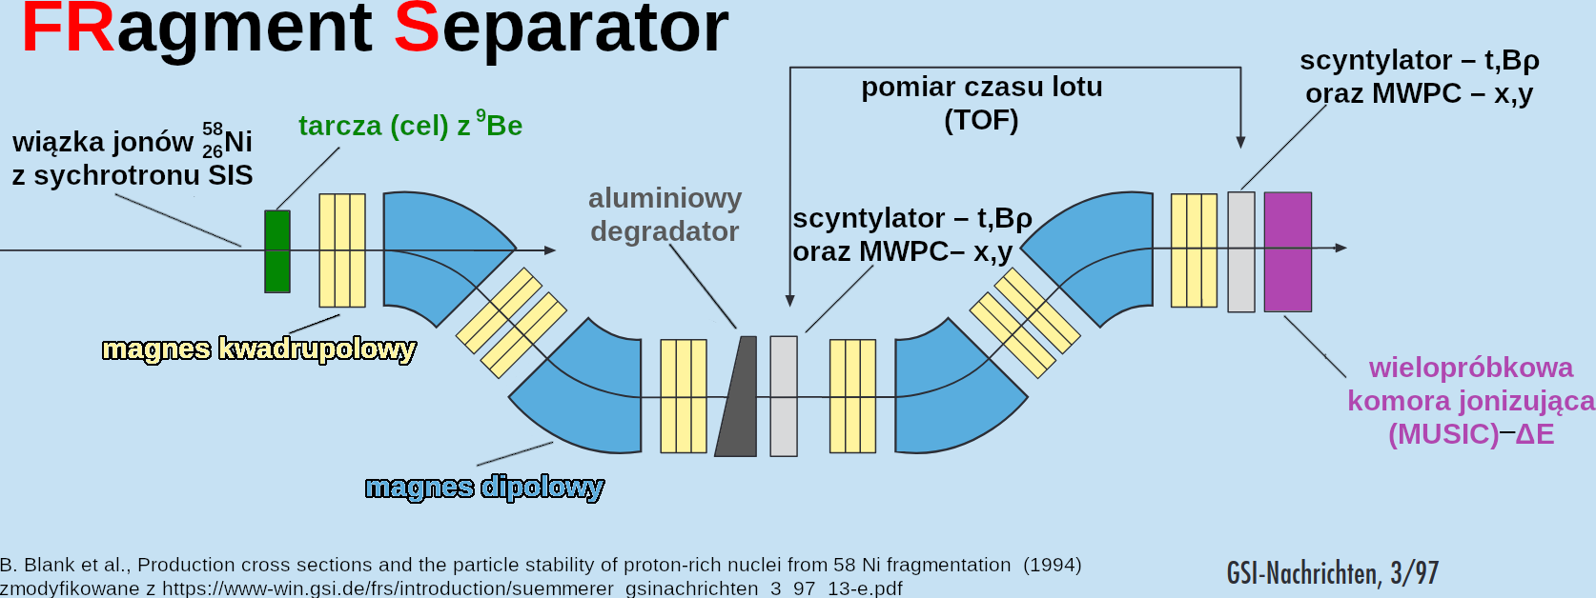

Slide 12
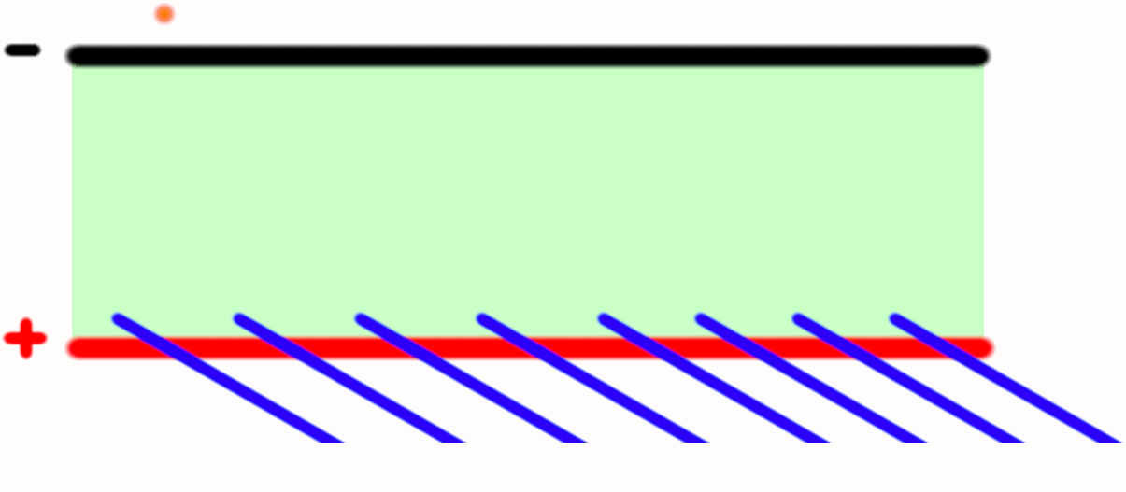
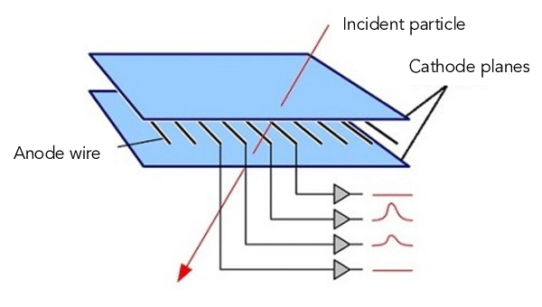
MWPC – wieloprzewodowa komora proporcjonalna
Lawina Townsenda
↑E
SYGNAŁ:
Giacomo Mauri, Development and characterization of detectors for large area application in neutron scattering and small area application in neutron reflectometry

Slide 13
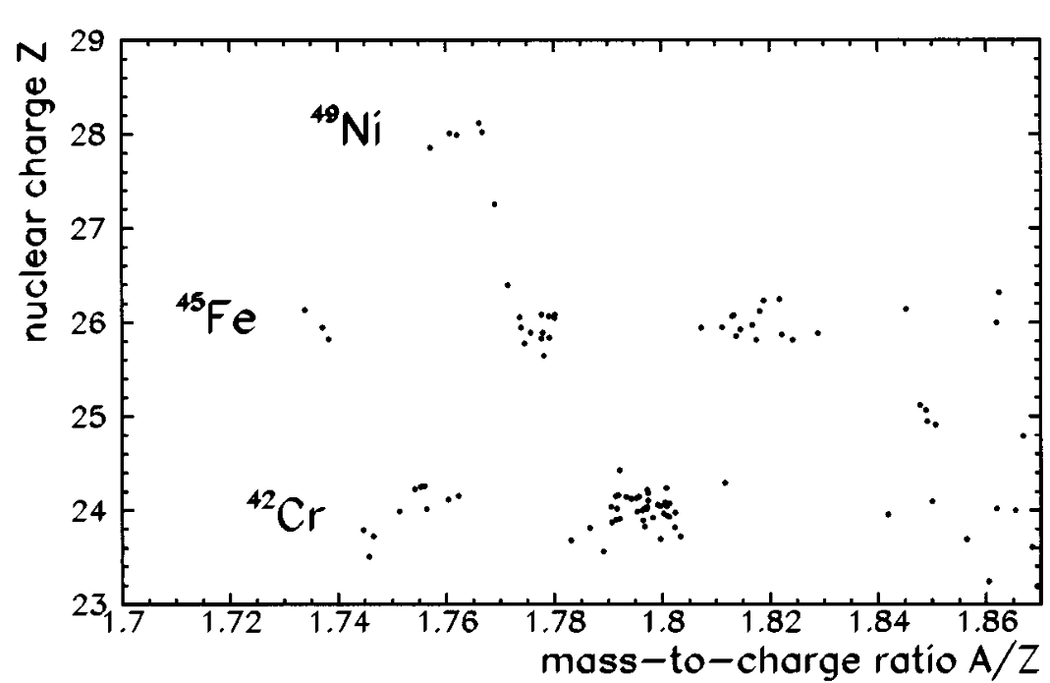
B. Blank et al., First Observation of the Tz = -7/2 Nuclei ⁴⁵Fe and ⁴⁹Ni (1996)

Slide 14
Odpowiedzi
Pytania
Potwierdzono istnienie ⁴⁵Fe – trzy zliczenia
W jaki sposób ⁴⁵Fe się rozpada?
Jakie są produkty rozpadu?
Jaki jest T1/2 ⁴⁵Fe
Czy da się poprawić wydajność doświadczenia?

Slide 15
Dowód rozpadu dwuprotonowego ⁴⁵Fe w 2002 r. przez M. Pfütznera
Udoskonalone doświadczenie z 1996 r.
Czas trwania doświadczenia – 6 dni
M. Pfützner, First evidence for the two-proton decay of 45Fe (2002)

Slide 16

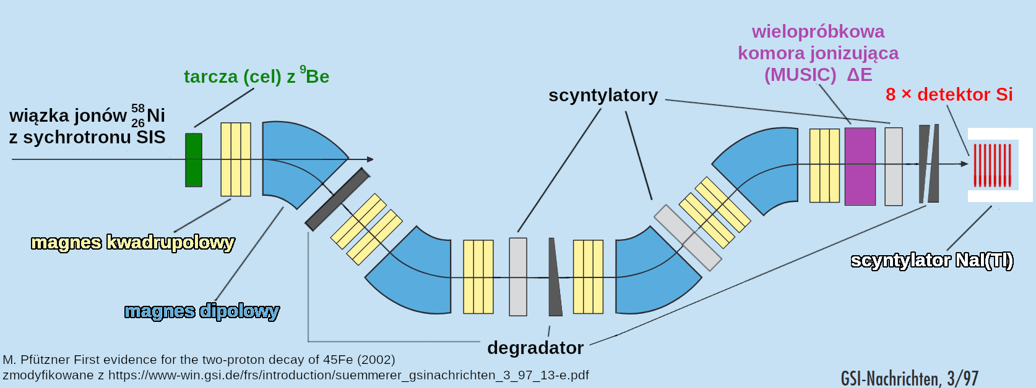

Slide 17
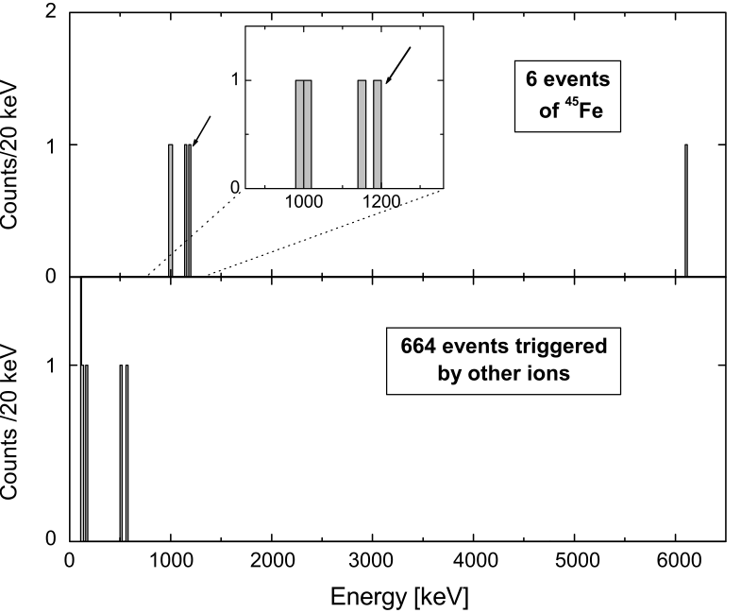
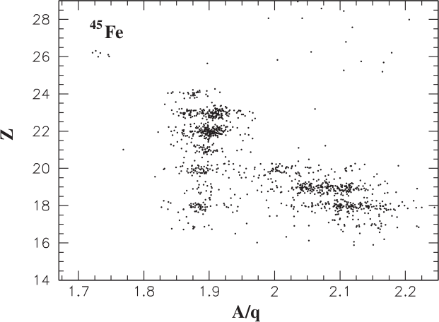
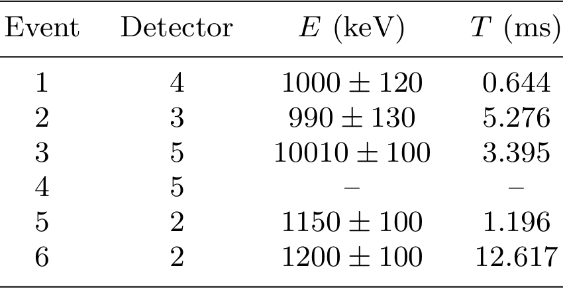
M. Pfützner, First evidence for the two-proton decay of 45Fe (2002)

Slide 18
Odpowiedzi
Pytania
Kolejne potwierdzenie istnienie ⁴⁵Fe
Potwierdzenie rozpadu 2p jako głównego kanału rozpadu (4 na 6 przypadków) dzięki znajomości energii
1 przypadek β⁺p (może?)
Określenie T1/2=3,2^{+2.5}-1 ms
Czy to na pewno był rozpad 2p?
Czy wyemitowano dwa protony czy diproton?
Pod jakim kątem protony opuszczają jądro?
Czy 1 przypadek na pewno był β⁺p?
Czy występuje β⁺2p?

Slide 19
Bezpośrednia obserwacja dwóch protonów w rozpadzie ⁴⁵Fe w komorze projekcji czasu w 2007 r. przez J. Giovinazzo
SISSI – LISE3 @ GANIL
Pocisk – ⁵⁸Ni⁺²⁶
Tarcza – ^{nat}Ni
Komora projekcji czasu – TPC
J. Giovinazzo et al., First Direct Observation of Two Protons in the Decay of 45 Fe with a Time-Projection Chamber (2007)

Slide 20
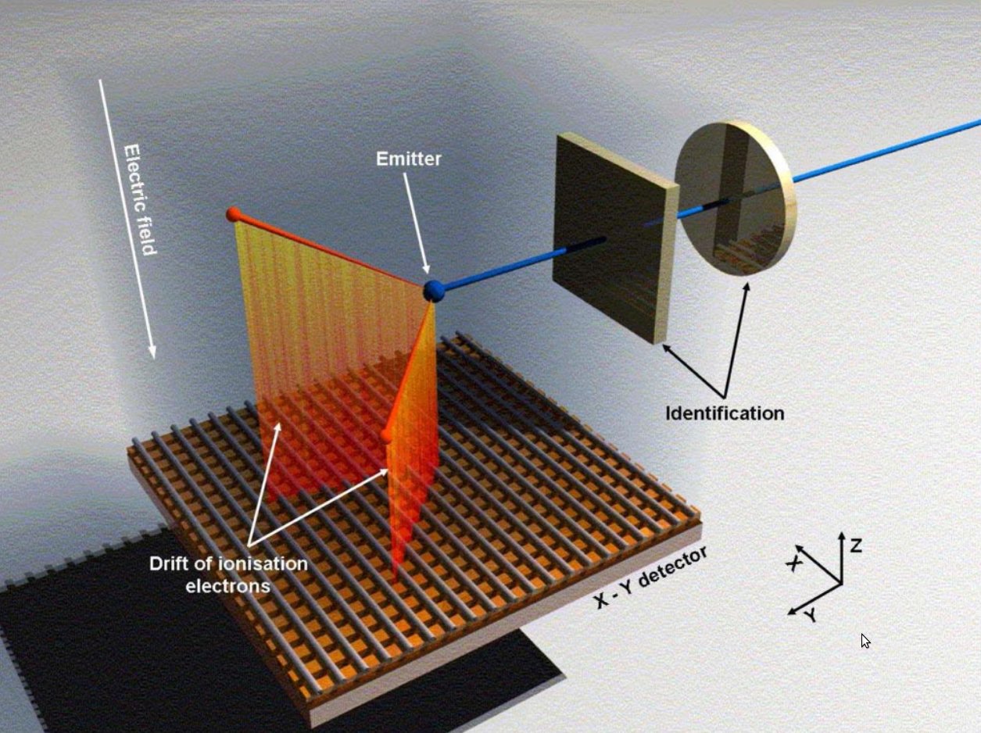
J. Giovinazzo et al., First Direct Observation of Two Protons in the Decay of 45 Fe with a Time-Projection Chamber (2007)

Slide 21
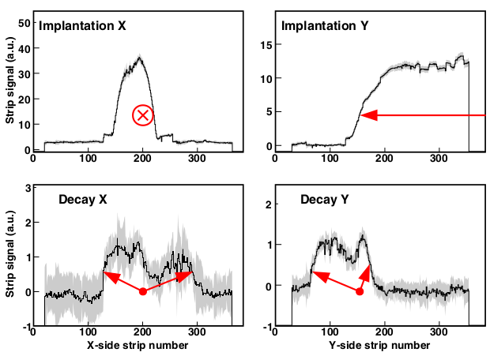
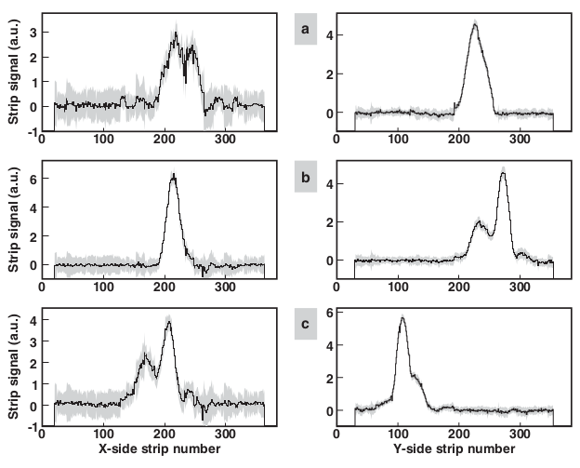
J. Giovinazzo et al., First Direct Observation of Two Protons in the Decay of 45 Fe with a Time-Projection Chamber (2007)

Slide 22
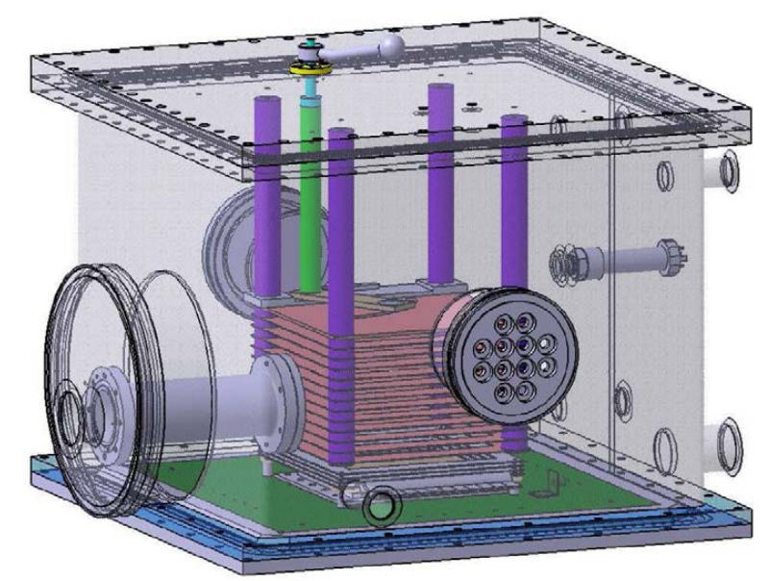
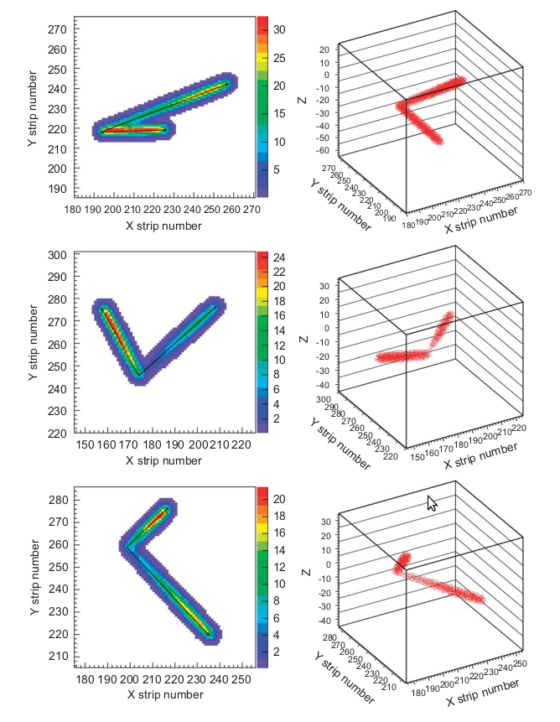
B. Blank et al., A time projection chamber for the three-dimensional reconstruction of two-proton radioactivity events (2009)

Slide 23
Odpowiedzi
Pytania
Potwierdzenie występowania rozpadu 2p (10 przypadków)
Rozpad na dwa protony
Czas połowicznego rozpadu T1/2 2p=3.5 ms
Czy da się to „zobaczyć”?
Czy rozpada się przez β⁺ lub też wychwyt elektronu?
Czy istnieją inne kanały rozpadu? I jakie mają produkty?

Slide 24
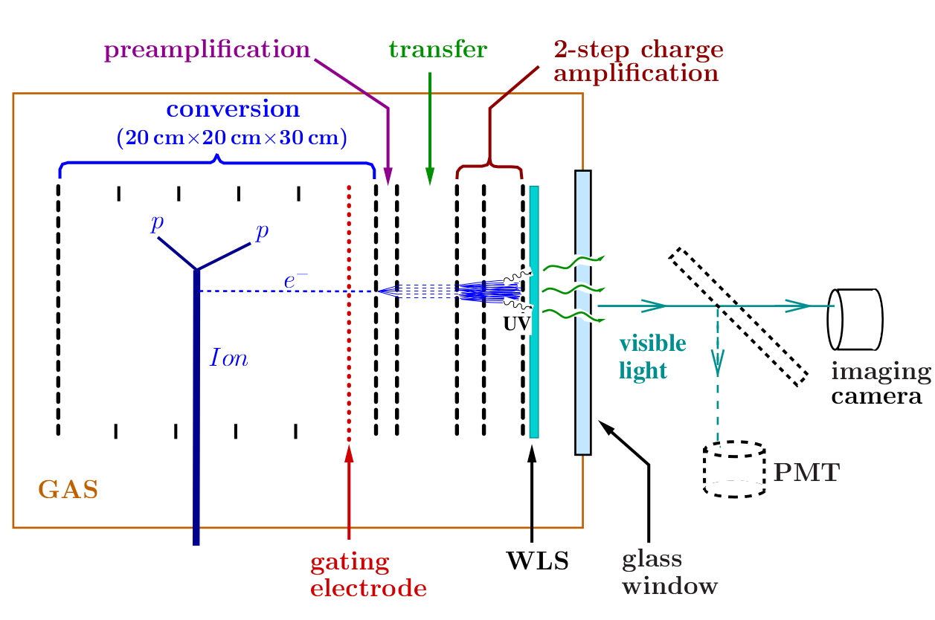
OTPC – Optyczna komora projekcji czasu
T1/2 β = (8.7±1.3) ms
M. Ćwiok et al., Optical time projection chamber for imaging of two-proton decay of 45Fe nucleus (2004)

Slide 25
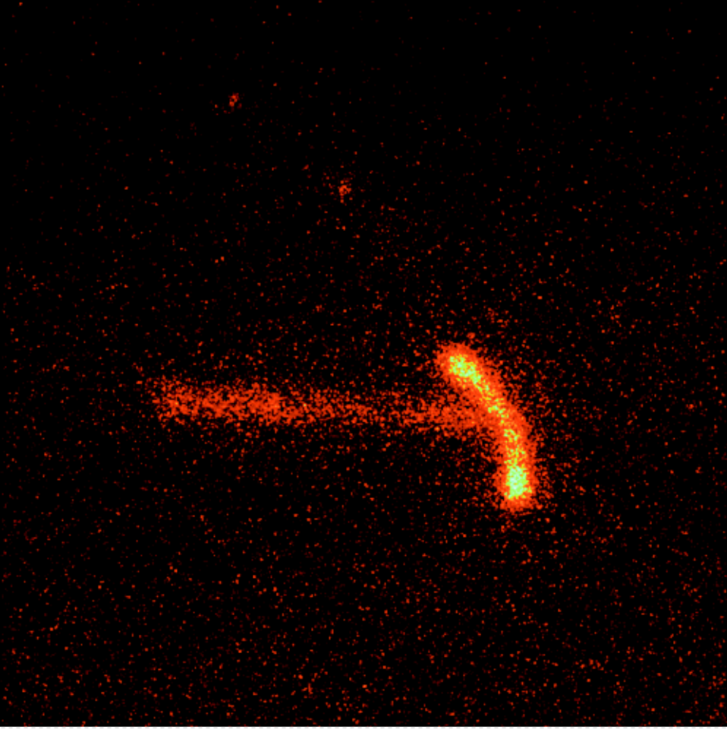
K. Miernik et al.,Two-Proton Correlations in the Decay of 45 Fe (2007)

Slide 26
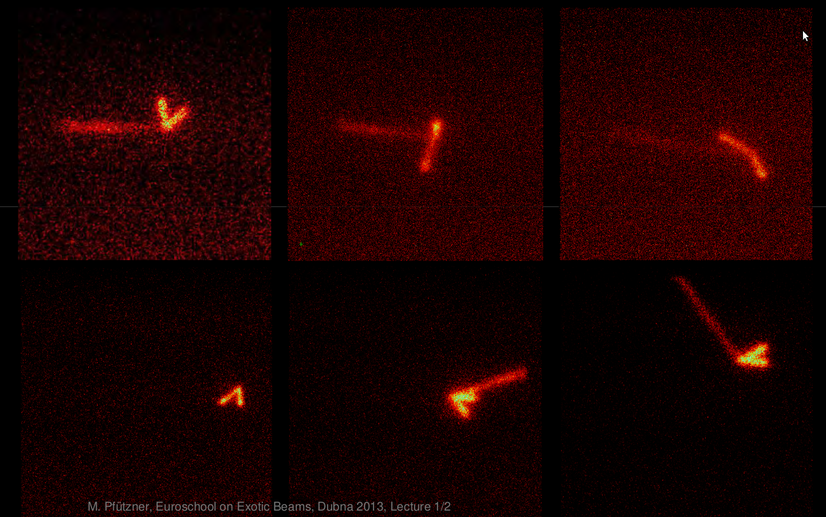

Slide 27
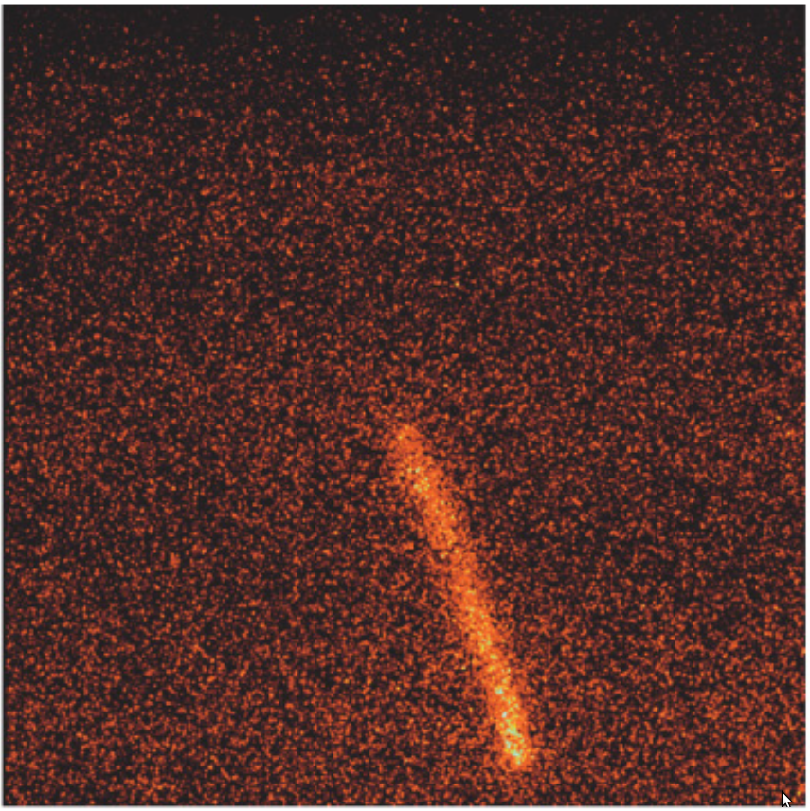
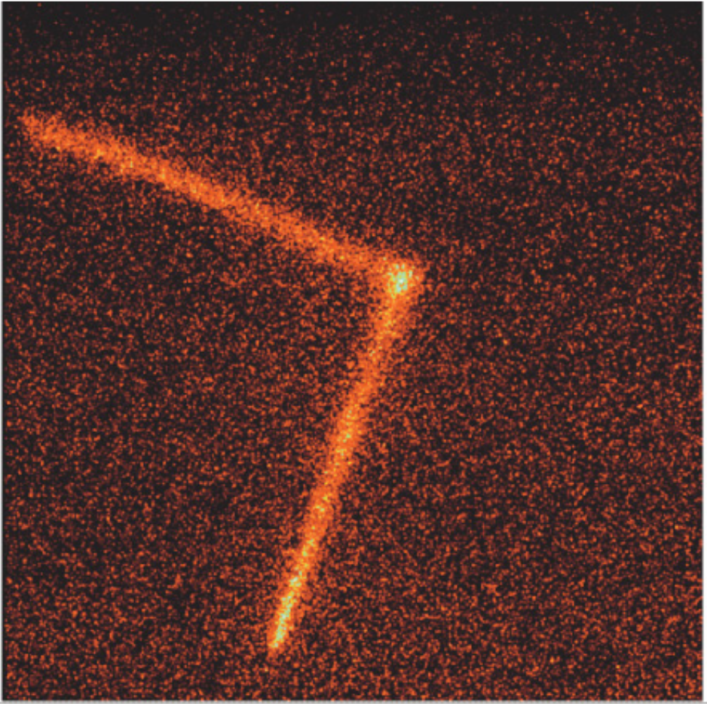
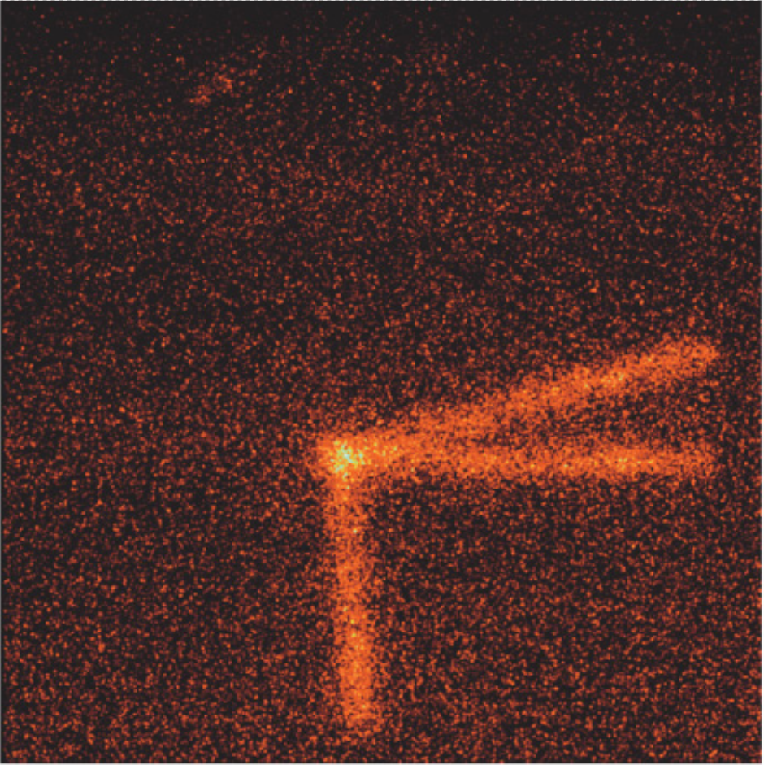
t
K. Miernik et al., First observation of β-delayed three-proton emission in 45 Fe (2007)

Slide 28
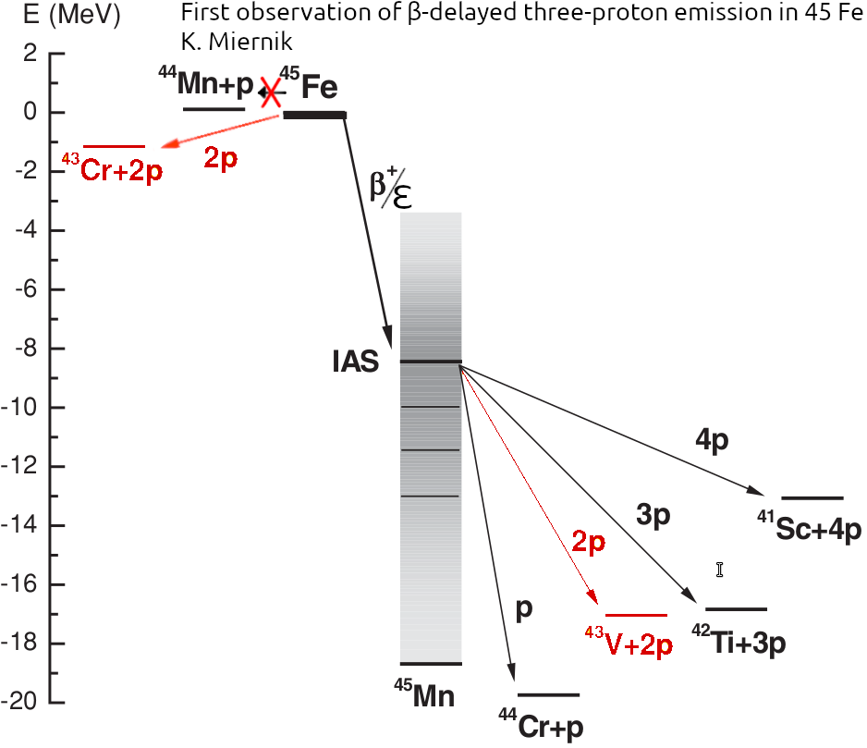
Opóźniony rozpad:
70%
30%

Slide 29
Odpowiedzi
Pytania
Ponad 100 zliczeń ⁴⁵Fe
Znamy większość kanałów rozpadu
Znamy produkty rozpadów i ich energie
Potwierdzenie opóźnionego rozpadu dwuprotonowego
Da się sfotografować rozpad jądrowy (OTPC)
Czy da się zaobserwować e⁺?
Czy „β⁺ opóźniony rozpad” nie jest wychwytem elektronu?

Slide 30
Podsumowanie
Z
26
⁴⁵Fe
Badania wykazały że:
  Istnieje ⁴⁵Fe
  ⁴⁵Fe rozpada się:
    Dwuprotonowo
    W sposób β⁺/ε opóźniony
      Protonowy
      Dwuprotonowy
      Trójprotonowy
  Hipoteza Goldanskiego okazała się prawdziwa
Zastosowania:
  Rozwój detektorystyki – OPTC
  Odkrywanie nowych izotopów
  Nowe informacje o jądrze atomowym
β⁺
25
⁴⁴Mn
⁴⁵Mn
2p
β⁺
24
⁴³Cr
⁴⁵Cr
β⁺
23
⁴³V
19
20
21
N
Marek Pfützner, Śladami Marii Curie: odkrycie nowej promieniotwórczości (2002)

Slide 31
Dziękuję za uwagę

Slide 32
Bibliografia
Witalij Goldanski, ON NEUTRON-DEFICIENT ISOTOPES OF LIGHT NUCLEIAND THE PHENOMENA OF PROTON AND TWO-PROTON RADIOACTIVITY (1960)
Witalij Goldanski, Two proton radioactivity (1960)
B. Blank et al., First Observation of the Tz = -7/2 Nuclei 45Fe and 49Ni (1996)
M. Pfützner et al., First evidence for the two-proton decay of 45Fe (2002)
K. Mierni et al., First observation of β-delayed three-proton emission in 45 Fe (2007)
M. Ćwiok et al., Optical time projection chamber for imaging of two-proton decay of 45Fe nucleus (2004)
K. Miernik et al., First observation of β-delayed three-proton emission in 45 Fe (2007)
K. Miernik et al., Two-Proton Correlations in the Decay of 45 Fe (2007)
Marek Pfützner, Z kamerą wśród egzotycznych nuklidów Delta nr 565 2021r.
J. Giovinazzo et al., First Direct Observation of Two Protons in the Decay of 45 Fe with a Time-Projection Chamber (2007)
Marcin Pomorski, Badanie nuklidów w otoczeniu 48Ni przy pomocy komory dryfowej z projekcją czasu i z odczytem Optycznym (Rozprawa doktorska)
B. Blank et al., A time projection chamber for the three-dimensional reconstruction of two-proton radioactivity events (2009)
Relativistic Beams of Exotic Nuclei GSI-NACHRICHTEN 2/97
B. Blank et al., Production cross sections and the particle stability of proton-rich nuclei from saNi fragmentation
Marek Pfützner, Two-proton radioactivity Lecture
Marek Pfützner, Śladami Marii Curie: odkrycie nowej promieniotwórczości
Zenon Janas, Wybrane zagadnienia fizyki subatomowej
Bertram Blank, Promieniotwórczość dwuprotonowa
https://en.wikipedia.org/wiki/Electron_capture
https://en.wikipedia.org/wiki/Beta_decay

Slide 33
Marek Pfützner, Śladami Marii Curie: odkrycie nowej promieniotwórczości (2002)
α
5 MeV
E_{α}
E_{α}
²²²Rn
α

Slide 34
Marek Pfützner, Śladami Marii Curie: odkrycie nowej promieniotwórczości (2002)
α
α
5 MeV
E_{α}
²²⁶Ra

Slide 35
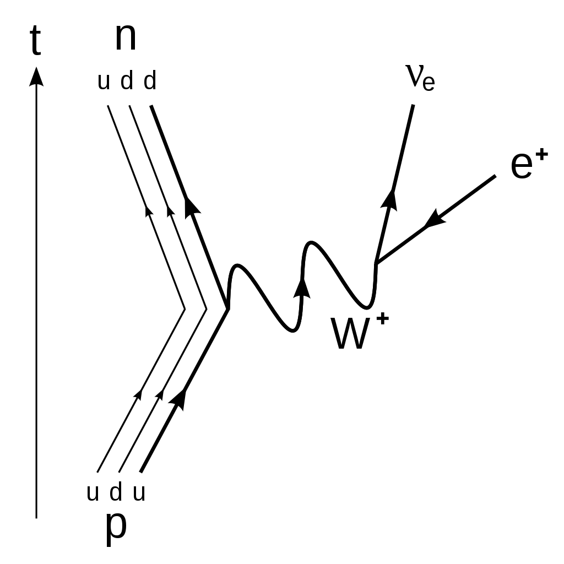

Slide 36
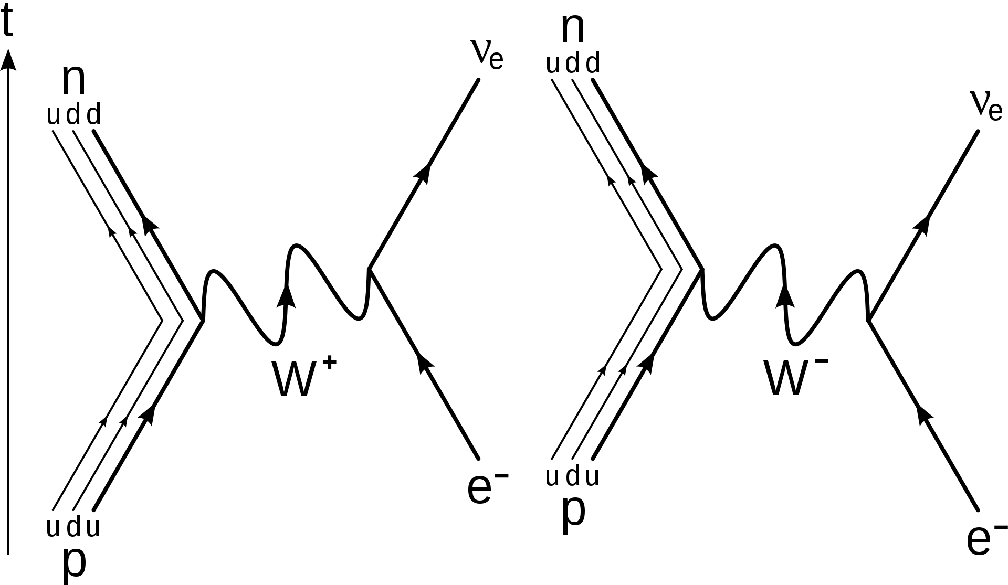
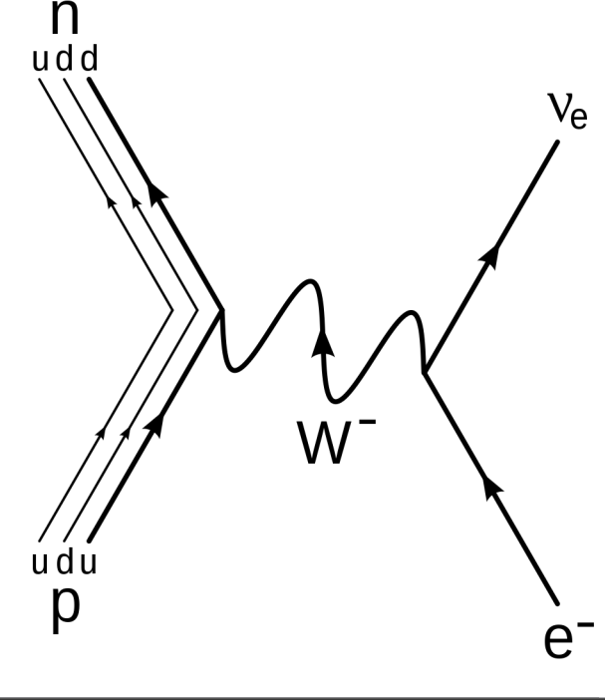

Slide 37
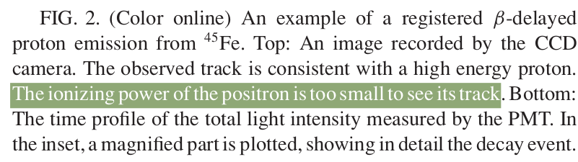
In addition, both experiments could demonstrate that, with a very large likelihood, there was no accompany- ing β-particle emission. This conclusion was achieved by a direct search for positrons [3] or for the 511 keV photons from positron annihilation [4] as well as by the width of the
2p emission peak, which was too narrow for pileup of protons and B particles
J. Giovinazzo et al., First Direct Observation of Two Protons in the Decay of 45 Fe with a Time-Projection Chamber (7 sep 2007)
In conclusion, we have studied the decay of 45 Fe in an experiment where we measured its decay energy, yielding a peak at 1.14 MeV, a half-life of 4.7 ms, and, in particular, no coincident β particle for the events in the decay-energy peak.
J. Giovinazzo et al., Two-Proton Radioactivity of 45 Fe (2 sep 2002)

